Slide 1
L’audition des témoins
Module 13

Slide 2
Objectif du module
Au terme de ce module, vous serez en mesure d’auditionner efficacement les témoins coopératifs ou traumatisés.
Module Objective
Module Objective
By the end of this module, you will be able to conduct effective interviews of both cooperative and traumatized witnesses
By the end of this module, you will be able to conduct effective interviews of both cooperative and traumatized witnesses

Slide 3

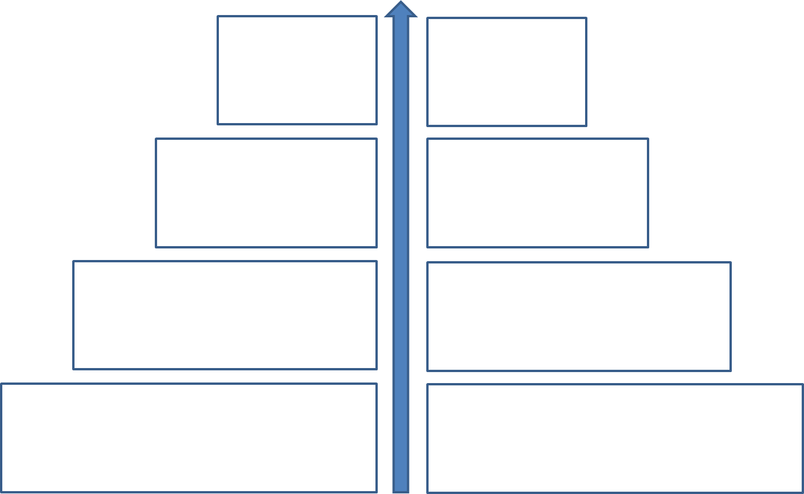
Stratégies d’entretien
Voir :
Guide pratique 13.1
Suspect
Interroga-toire
non coercitif
Suspect
Entretien d'analyse comportementale
Témoin traumatisé
Entretien cognitif
Témoin coopératif
Entretien de base
Interview Strategies
Interview Strategies
Refer To:
Workbook 13.1
Workbook 5.1
Suspect
Non-coercive
Interrogation
Suspect
Behavioral
Analysis Interview
Degré de difficulté
Traumatized Witness
Cooperative Witness
Cognitive Interview
Basic Interview
Degree of Difficulty

Slide 4


Vidéo – Exercice de rappel de mémoire des témoins
Witness Recall Exercise Video
Witness Recall Exercise Video

Slide 5
Exercice de rappel de mémoire des témoins
Voir :
Guide pratique 13.1
But : Explorer les caractéristiques des témoins coopératifs.
Durée : 25 minutes (5 min pour la vidéo et 20 pour la discussion et les retours)
Composition des groupes : Toute la classe
Débriefing : Discussion avec l'ensemble du groupe et retour des instructeurs
Witness Recall Exercise
Witness Recall Exercise
Refer To:
Workbook 13.1
Handout 2.1
Purpose: to help you explore the characteristics of cooperative witnesses
Duration: 25 minutes (5-video; 20-discussion and feedback)
Group: entire class
Debrief: large-group discussion; facilitator feedback
Purpose: To explore the characteristics of cooperative witnesses
Duration: 25 minutes (5-video; 20-discussion and feedback)
Group: Entire class
Debrief: Large-group discussion; facilitator feedback

Slide 6

Questions relatives au rappel de mémoire des témoins
Voir :
Polycopié 13.1
Discussion sur la vidéo relative au rappel de mémoire
Witness Recall Questions
Witness Recall Questions
Handout 13.1
What did the vehicle look like (make, model, new or old, color, distinguishing marks)?
What did the man who got out of the vehicle look like?
How many people were in the vehicle?
How many shots were fired?
Are there any other witnesses to interview?
Video recall discussion

Slide 7
Question de discussion : Le rappel de mémoire des témoins
Les témoins perçoivent-ils et se souviennent-ils des événements d’un crime de manière différente ?
Discussion Question: Witness Recall
Why do witnesses see and remember the events of a crime differently?

Slide 8
Les étapes de la mémoire
Encodage
Stockage
Récupération
Stages of Memory
Encoding
Storage
Retrieval
Stages of Memory

Slide 9
Étapes de la mémoire : L'encodage
Première étape de la mémoire.
Il s'agit de l’enregistrement des informations dans la mémoire.
Les erreurs d'encodage :
Se concentrer sur l'action plutôt que sur la personne qui l’accomplit.
Stages of Memory: Encoding
First stage of memory
Refers to getting information into memory
Encoding mistakes:
Focus on action rather than person doing action

Slide 10
Étapes de la mémoire : Le stockage
Deuxième étape de la mémoire.
Il s'agit de conserver les informations.
Point faible du stockage :
Le passage du temps.
Stages of Memory: Storage
Second stage of memory
Refers to holding on to information
Storage deficiencies:
Passage of time

Slide 11
Étapes de la mémoire : La récupération
Troisième étape de la mémoire.
Il s’agit d’extraire les informations stockées dans la mémoire.
Les erreurs de récupération :
La manière dont les questions sont posées.
Un souvenir qui se mélange à un autre.
Stages of Memory: Retrieval
Third stage of memory
Refers to pulling out information stored in memory
Retrieval errors:
Affected by way questions are asked
One memory confused with another memory

Slide 12
Question de discussion : La récupération
Quelle est la différence entre ces deux questions et comment cette différence peut-elle influer sur la réponse ?
À quelle vitesse les voitures allaient-elles lorsqu’elles se sont touchées ?
À quelle vitesse les voitures allaient-elles lorsqu’elles se sont violemment percutées ?
Discussion Question: Retrieval
What is the difference in these two questions and how can the difference affect the answer?
How fast were the cars going when they contacted each other?
How fast were the cars going when they smashed into each other?

Slide 13
Caractéristiques des témoins
Les témoins sont une source d'informations précieuse.
Les informations obtenues auprès d’un témoin ne sont pas toujours fiables, même si celui-ci coopère pleinement.
Witness Characteristics
Witness Characteristics
Witnesses are a valuable information asset from whom important information can be gathered
The information gathered from witnesses, however, can also be unreliable — even from a witness who is fully cooperating
Witnesses are a valuable source of information
Information gathered from witnesses can be unreliable — even from a witness who is fully cooperating

Slide 14


Cadre de référence
Les gens perçoivent les choses différemment en fonction de leur cadre de référence.
Source: Getty Images
Source: Getty Images
Frame of Reference
Frame of Reference
Different people see different things based on their frame of reference
Individuals see different things based on their frame of reference

Slide 15

Les gens...
Ne voient que partiellement les événements.
Ne se souviennent que partiellement de ce qu’ils ont vu.
Ne racontent que partiellement ce dont ils se souviennent.
People
Individuals
See only part of what is happening
Remember only part of what they see
Tell only part of what they remember
See only part of what is happening
Remember only part of what they see
Tell only part of what they remember
Source: iStock

Slide 16

Le temps affaiblit la mémoire
La capacité du cerveau humain à retenir des informations diminue généralement avec le temps, à moins que la personne ne fasse un effort conscient pour se les remémorer.
Les souvenirs se détériorent.
Les détails se mélangent et se confondent.
Les événements ultérieurs modifient les souvenirs.
Time Reduces Memory (1 of 2)
Time Reduces Memory
The human brain’s ability to retain information generally decreases over time unless there is a conscious effort to review the information
Human brain’s ability to retain information generally decreases over time, unless a conscious effort is made to review information
Memory deteriorates
Details are conflated and confused
Subsequent events change memory
Source: Getty Images

Slide 17
Question de discussion : Le temps et la mémoire
Le 3e jour de la formation :
De quelle couleur était la chemise/le haut que vous portiez ?
De quelle couleur était la chemise/le haut que portait l’instructeur ?
Qu’avez-vous mangé à midi ce jour-là ?
Qu'avez-vous fait après le cours ?
Discussion Question: Time and Memory
On the third day of this training session:
What color was the shirt or blouse you wore?
What color was the shirt or blouse the facilitator wore?
What did you have for lunch that day?
What did you do after class?

Slide 18
Ce qui se passe après un événement altère la mémoire
Les discussions avec les autres témoins.
Les questions mal formulées de l’interrogateur.
Les transferts inconscients.
Les articles lus ou les reportages regardés concernant l'événement.
Les conflits avec des événements qui se sont passés ultérieurement.
Le déni et les traumatismes.
Post Event Activity Corrupts Memory (1 of 2)
Post-Event Activity Corrupts Memory
Discussions with other witnesses
Poor interviewing questions by the interviewer (leading questions)
Unconscious transference — believing the wrong person was involved perhaps because of an improper photo lineup or suggestions by others
Discussions with other witnesses
Poor interview questions by interviewer
Unconscious transference
Reading or watching media about event
Conflation with subsequent past events
Denial or trauma

Slide 19
Chacun communique différemment
L’interrogateur :
S'assurera de bien comprendre ce que le témoin tente de décrire en :
Paraphrasant ses réponses.
Clarifiant ce qui n'est pas clair.
Évaluera les capacités cognitives du témoin et adaptera ses questions en conséquence.
People Communicate Differently
People Communicate Differently
The interviewer must:
Ensure that he or she understands what the witness is trying to describe by:
Paraphrasing responses
Clarifying any information that is not clear
Assess the witness’s cognitive ability and adjust questions accordingly
Interviewer must:
Ensure he or she understands what witness is trying to describe by:
Paraphrasing responses
Clarifying any unclear information
Assess witness’s cognitive ability and adjust questions accordingly

Slide 20
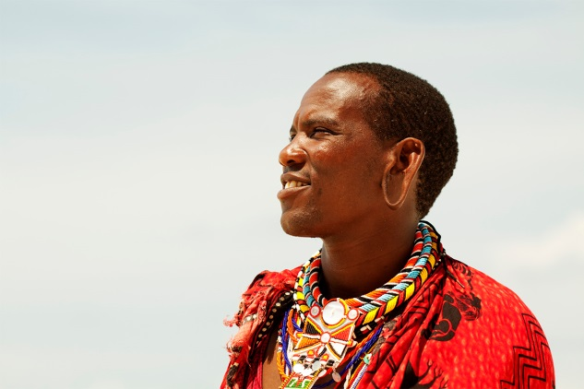

Chacun est influencé par sa culture
Certaines traditions culturelles peuvent décourager les gens à coopérer avec les forces de l’ordre.
Les différences culturelles entre le témoin et l’interrogateur peuvent déformer l’information reçue.
Source: Getty Images
Source: Getty Images
People Are Influenced by Their Culture
People Are Influenced by Their Culture
Cultural traditions, which discourage cooperation with law enforcement
Cultural differences between the witness and interviewer can distort information received
Cultural traditions; may discourage cooperation with law enforcement
Cultural differences between witness and interviewer can distort information received

Slide 21
Question de discussion
Avez-vous déjà auditionné une personne dont le milieu culturel était différent du vôtre ? Développez votre réponse. Si non, comment un interrogateur peut-il gérer cette situation ?
Discussion Question
Have you interviewed an individual with a different cultural background? Explain. If not, how might an interviewer deal with this situation?

Slide 22

Exercice de mémoire
Voir :
Guide pratique 13.2
But : Explorer la manière dont les souvenirs évoluent avec le temps.
Durée : 25 minutes (10 min pour l’exercice et 15 min pour la discussion et les retours)
Composition des groupes : En binôme
Débriefing : Discussion avec l'ensemble du groupe et retour des instructeurs
Memory Exercise
Workbook 13.2
Purpose: To explore how memory changes over time
Duration: 25 minutes (10-exercise; 15-discussion and feedback)
Group: Participant pairs
Debrief: Large-group discussion; facilitator feedback

Slide 23
Question de discussion
Quelles stratégies employez-vous pour obtenir des informations exactes de la part d’un témoin ainsi que sa coopération ?
Discussion Question
What strategies do you use to gain cooperation and obtain accurate information from a witness?

Slide 24
Recommandations pour l’audition des témoins (1/3)
L’objectif initial est de créer un environnement dans lequel le témoin pourra s'exprimer aussi librement que possible au sujet des faits dont il a connaissance.
Organiser l’entretien à la convenance du témoin.
Lui fournir un moyen de transport, si nécessaire.
Guidelines for Interviewing Witnesses (1 of 3)
Guidelines for Interviewing Witnesses (1 of 3)
Approach each interview with a goal of creating an environment where the witness can talk as freely as possible about what he or she knows
Conduct the interview at the witness’s convenience
Provide transportation, if necessary
Approach with goal of creating environment where witness can talk as freely as possible about what he or she knows
Conduct at witness’s convenience
Provide transportation, if necessary

Slide 25
Recommandations pour l’audition des témoins (2/3)
Toujours se montrer patient.
Tenir le témoin informé.
Employer de bonnes techniques d'entretien.
Ne jamais mentir à un témoin.
Se comporter de manière professionnelle.
Guidelines for Interviewing Witnesses (2 of 3)
Guidelines for Interviewing Witnesses (2 of 3)
Always be patient
Keep the witness informed
Use good interviewing techniques
Never lie to a witness
Be professional
Always be patient
Keep witness informed
Use good interviewing techniques
Never lie to witness
Be professional

Slide 26
Recommandations pour l’audition des témoins (3/3)
Adopter une posture convenable lorsque assis ou debout.
Se présenter en précisant son intitulé de poste.
Faire preuve de sincérité et de respect.
Reconnaître l'importance du statut.
Se référer correctement à la personne.
Guidelines for Interviewing Witnesses (3 of 3)
Guidelines for Interviewing Witnesses (3 of 3)
Use proper posture when sitting or standing
Introduce yourself and your position
Be sincere and respectful
Recognize the importance of status
Refer to the individual correctly, using title plus given name
Use proper posture when sitting or standing
Introduce yourself and your position
Be sincere and respectful
Recognize importance of status
Refer to individual correctly

Slide 27

Restitution de l'enseignement reçu
Quels sont les quatre types de stratégie d’entretien ?
Quelles sont certaines des caractéristiques d’un témoin ?
Citer quelques recommandations générales pour auditionner un témoin.
TeachBack Moment
TeachBack
What are the four types of interview strategies?
What are some characteristics that apply to witnesses?
What are some general guidelines for interviewing witnesses?
What are the four types of interview strategies?
What are some characteristics that apply to witnesses?
What are some general guidelines for interviewing witnesses?

Slide 28
Processus de l’entretien de base
Voir :
Guides pratiques
13.2 et 13.3
Étape 1 : Planifier et se préparer.
Étape 2 : Générer une première impression positive.
Étape 3 : Rassembler des informations générales.
Étape 4 : Aborder les faits en question.
Étape 5 : Récapituler et conclure.
Basic Interview Process
Basic Interview Process
Refer To:
Workbook
13.2 & 13.3
Workbook 5.3
This section will cover:
Step 1: Plan and prepare
Step 2: Create a positive first impression
Step 3: Collect background information
Step 4: Address the relevant issue
Step 5: Review and close
Step 1: Plan and prepare
Step 2: Create a positive first impression
Step 3: Collect background information
Step 4: Address relevant issue
Step 5: Review and close

Slide 29

Étape 1 : Planifier et se préparer (1/2)
Voir :
Guide pratique 13.2
Fixer les objectifs de l’audition.
Connaître les lois et décrets applicables.
Étudier le dossier et les antécédents du témoin.
Dresser une première liste de questions ou de sujets.
Choisir un lieu approprié.
Step 1: Plan and Prepare (1 of 3)
Step 1: Plan and Prepare (1 of 2)
Workbook 13.2
Determine the preliminary objectives of the interview
Become familiar with applicable statutes or laws
Review the case file
Review the witness’s background, including cultural background information
Determine the objectives of interview
Know applicable statutes or laws
Review case file and witness’s background
Develop an initial list of questions or topics
Select appropriate location
Source: Getty Images

Slide 30
Étape 1 : Planifier et se préparer (2/2)
Voir :
Guide pratique 13.2
Déterminer qui gèrera l'équipe et qui mènera quelle partie de l'entretien.
Fixer une heure convenable.
Réserver suffisamment de temps.
Porter une tenue professionnelle mais pas intimidante.
Step 1: Plan and
Prepare (3 of 3)
Step 1: Plan and Prepare (2 of 2)
Refer To:
Workbook 13.2
Workbook 5.4
Determine who is in charge and who will conduct what part of the interview
Set a convenient time for the interview
Allocate sufficient time
Wear professional, but not intimidating, clothing
Determine who is in charge and who will conduct what part of interview
Set a convenient time for interview
Allocate sufficient time
Wear professional, but not intimidating, clothing

Slide 31
Étape 2 : Générer une première impression positive
Voir :
Guide pratique 13.2
Toujours se comporter de manière professionnelle.
Saluer le sujet de manière respectueuse et amicale.
Parler sur un ton accueillant.
Mettre le témoin à l’aise – Lui demander s’il a besoin de quelque chose avant de commencer (un verre d’eau, les toilettes, etc.)
Step 2: Create a Positive First Impression
Step 2: Create a Positive First Impression
Workbook 13.2
Always behave professionally
Greet the witness in a respectful and friendly manner
Use an engaging tone of voice
Make the witness feel comfortable, ask if the witness needs anything before starting (drink of water, use of facilities)
Always behave professionally
Greet witness in a respectful and friendly manner
Use an engaging tone of voice
Make witness feel comfortable — ask if witness needs anything before starting (drink fluids, use facilities)

Slide 32

Étape 3 : Rassembler des informations générales
Voir :
Guide pratique 13.2
Commencer par des questions d’ordre général qui permettent de cerner la personne.
Créer une atmosphère détendue pour établir une bonne entente.
Pratiquer l'écoute active.
Step 3: Collect Background Information
Step 3: Collect Background Information
Workbook 13.2
Begin with background and identifier questions
Create a nonstressful platform on which to develop rapport
Use active listening skills
Begin with background and identifier questions
Create a non-stressful platform to develop rapport
Use active listening skills
Source: Getty Images

Slide 33
Étape 4 : Aborder les faits en question
Voir :
Guides pratiques
13.2 et 12.1
Poser des questions portant sur le sujet pertinent.
Maintenir une bonne entente.
Utiliser ses compétences en interrogation :
Commencer par des questions ouvertes.
Continuer avec des questions de clarification.
Continuer avec des questions fermées.
Step 4: Address the Relevant Issue
Step 4: Address the Relevant Issue
Workbook
13.2 & 12.1
Shift to questions that address the relevant issue
Maintain rapport
Use questioning skills:
Start with open-ended questions
Follow with clarification questions
Follow with closed-ended questions
Ask questions to address relevant issue
Maintain rapport
Use questioning skills:
Start with open-ended questions
Follow with clarification questions
Follow with close-ended questions

Slide 34

Recommandations en matière d’interrogation
Voir :
Guide pratique 12.1
Poser une question à la fois.
Marquer des pauses.
Éviter d'interrompre.
Éviter les questions suggestives.
Guidelines for Questioning
Guidelines for Questioning
Refer To:
Workbook 12.1
Workbook 5.5
Ask one question at a time
Use pauses
Avoid interrupting
Avoid leading questions
Discussion questions:
What is a leading question?
What is an example of a leading question?
Ask one question at a time
Use pauses
Avoid interrupting
Avoid leading questions
Source: iStock

Slide 35
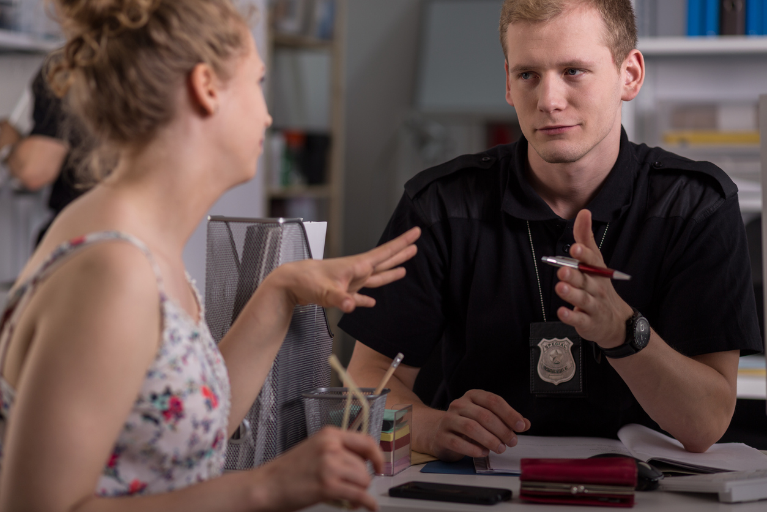
Étape 5 : Récapituler et conclure (1/3)
Voir :
Guide pratique 13.2
Récapituler (en détail) toutes les informations fournies par le témoin.
Donner au témoin l’occasion de :
Rectifier
Expliquer
Ajouter des détails
Source: iStock
Step 5: Review and Close
Step 5: Review and Close (1 of 3)
Workbook 13.2
This section will cover:
Review the interview with the witness
Document the interview
Assess the witness
Close the interview
Review (in detail) all the information provided by witness
Allow witness to:
Correct
Further explain
Add detail

Slide 36

Étape 5 : Récapituler et conclure (2/3)
Voir :
Guide pratique 13.2
Évaluer le témoin.
Se demander :
Le témoin est-il entièrement franc ?
Cette personne ferait-t-elle un bon témoin dans une procédure judiciaire ?
Step 5: Review and Close — Assess the Witness
Step 5: Review and Close (2 of 3)
Workbook 13.2
Ask yourself:
Is this witness being totally candid?
Would this person make a good witness in a judicial proceeding?
Assess witness
Ask yourself:
Is this witness being totally candid?
Would this person make a good witness in a judicial proceeding?
Source: iStock

Slide 37
Étape 5 : Récapituler et conclure (3/3)
Voir :
Guide pratique 13.2
Poser des questions récapitulatives pour obtenir des informations supplémentaires :
« Y a-t-il autre chose que vous pouvez me dire ? »
« Y a-t-il autre chose que je devrais savoir ? »
« Vous attendiez-vous à une question que je ne vous ai pas posée ? »
« Y a-t-il quelque chose que vous avez peur de me dire ? »
Step 5: Review and Close — Conclude the Interview (1 of 2)
Step 5: Review and Close (3 of 3)
Workbook 13.2
Use summarizing questions to elicit additional information
“Is there anything else you can tell me?”
“Is there anything else that I should know about this matter?”
“Is there something else that you were expecting me to ask you?”
“Is there anything you are afraid to tell me?”
Use summarizing questions to elicit additional information:
“Is there anything else you can tell me?”
“Is there anything else I should know?”
“Is there something else you were expecting me to ask you?”
“Is there anything you are afraid to tell me?”

Slide 38
Étape 6 : Quitter l'entretien
Voir :
Guide pratique 13.2
Conclure l’entretien :
Remercier le témoin.
Rassurer le témoin, si nécessaire.
Encourager vivement le témoin à contacter l'équipe si d’autres détails lui reviennent.
Fournir les coordonnées de l'équipe au témoin.
Donner suite à toute promesse faite.
Step 5: Review and Close — Conclude the Interview (2 of 2)
Step 6: Depart the Interview
Workbook 13.2
Conclude the interview:
Thank the witness
Reassure the witness, if needed
Urge the witness to contact with additional information
Give the witness contact information
Follow through on promises made
Conclude interview:
Thank witness
Reassure witness, if needed
Urge witness to contact you with additional information
Give witness contact information
Follow through on promises made

Slide 39

Documenter l’entretien
On peut noter :
Les propos exacts du témoin.
Les conditions.
Les évènements.
Source: Getty Images
Step 5: Review and Close — Document the Interview
Document the Interview
Documentation may be used as evidence of noncoercion
It can include:
Direct quotes from the witness
Conditions
Events
Can include:
Direct quotes from witness
Conditions
Events

Slide 40
Évaluer l’entretien
Comparer les informations fournies aux faits déjà établis.
Déterminer si le témoin est utile à l'enquête.
Identifier les éventuels problèmes pouvant se présenter si le témoin devait déposer lors du procès.
Step 4: Review and Close — Assess the Witness
Assess the Interview
Compare details to any known facts of the event or investigation
Determine whether the witness is useful to the investigation
Determine any issues or problems in the potential use of the witness
Compare details to any known facts of event or investigation
Determine whether witness is useful to investigation
Determine any issues or problems in the potential use of witness at trial

Slide 41
Restitution de l'enseignement reçu
Qu’est-ce qu’une question suggestive ?
Donner un exemple de question suggestive.
Quelles sont les étapes d’un entretien de base (témoin coopératif) ?
TeachBack Moment
TeachBack
What are the steps for conducting a basic (cooperative) interview?
What is a leading question?
Give us an example of a leading question.
What are the steps for conducting a basic (cooperative) witness interview?

Slide 42
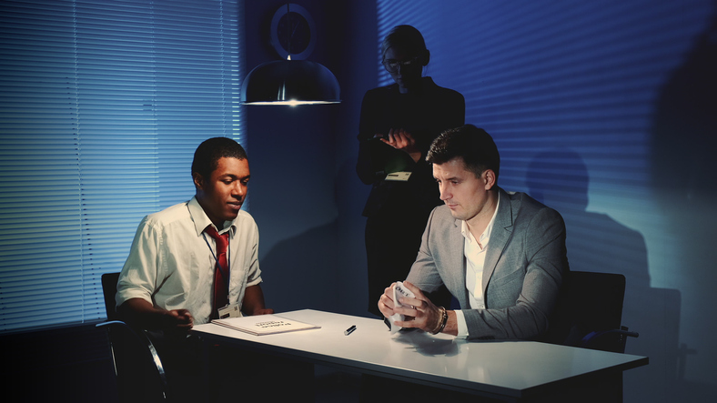
Auditionner en équipe (1/2)
Voir :
Guide pratique 13.4
L’interrogateur principal
Il prend les commandes.
Il présente l’interrogateur secondaire.
Il est le point central.
L’interrogateur secondaire
Il se place à un endroit moins visible.
Il prend des notes.
Il évite de donner la moindre indication verbale ou non verbale.
Team Interviews (1 of 2)
Workbook 13.4
Lead interviewer
Takes the lead
Introduces the secondary
Focal point
Secondary interviewer
Seated in a less conspicuous location
Takes notes
Avoid verbal and nonverbal cues
Source: iStock

Slide 43
Auditionner en équipe (2/2)
Voir :
Guide pratique 13.4
Si l’audition ne mène nulle part :
Quitter la salle.
Réévaluer ses stratégies.
Revenir dans la salle avec une nouvelle stratégie.
Team Interviews (2 of 2)
Workbook 13.4
If not working
Leave room
Reevaluate strategies
Re-enter room with new strategy

Slide 44


Exercice basé sur le scénario du cours – 1ère partie
Voir :
Guides pratiques 13.3 et 13.4
Polycopié 13.3
But : S’entraîner à mener un entretien de base.
Durée : 60 minutes (10 min de préparation, 30 min pour l'entretien et 20 min pour la discussion et les retours)
Composition des groupes : Équipes de trois participants : une personne jouera le rôle du témoin coopératif ; les deux autres joueront le rôle des interrogateurs.
Débriefing : Démonstration, discussion avec l'ensemble du groupe, retour des instructeurs.
Course Scenario Exercise — Part 1
Course Scenario Exercice – Part 1
Workbook 13.3 & 13.4
Refer To:
Workbook 4.2
Handout 13.3
Handout 5.1
Purpose: to practice conducting a basic interview with a cooperative witness
Duration: 45 minutes
Group: two equal groups
Debrief: large-group discussion; facilitator feedback
Purpose: To practice conducting a basic interview
Duration: 60 minutes (10-preparation; 30-interview; 20-discussion and feedback)
Group: Teams of three; one person to act as cooperative witness; two persons to be the interviewers
Debrief: Demonstration; Large-group discussion; facilitator feedback

Slide 45
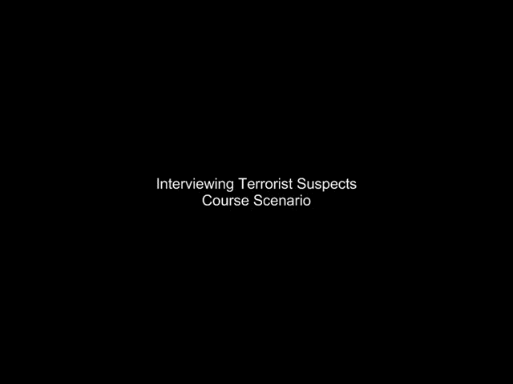
Vidéo d’un attentat terroriste
Terrorist Attack Video
Terrorist Attack Video

Slide 46
Question de discussion : Les capacités cognitives
Vous est-il déjà arrivé de perdre quelque chose comme vos clés, un livre ou une tasse à café ?
Quel processus avez-vous suivi pour tenter de vous souvenir de l'emplacement de l'objet perdu ?
Discussion Question: Cognition
Have you ever lost anything such as your keys, a book, or a coffee cup?
What process did you use to try to remember the location of the lost item?

Slide 47

L'entretien cognitif (1/2)
Voir :
Guide pratique 13.3
Recherche systématique de la mémoire du témoin pour l'aider à se souvenir (rappel de mémoire).
Recommandé pour :
Les témoins traumatisés
Un témoin coopératif qui a du mal à se souvenir des détails.
Tous les témoins qui ont du mal à se souvenir de certains détails.
Cognitive Interviewing (1 of 3)
Cognitive Interviewing
(1 of 2)
Workbook 13.3
The systematic search of the witness’s memory to assist in the recall of details
Recommended for use with:
Traumatized witnesses
Cooperative witnesses struggling to remember details
Any witness having difficulty recalling information
Systematic search of witness’s memory to assist in recall
Recommended for use:
Traumatized witnesses
Cooperative witnesses struggling to remember details
Any witness having difficulty recalling information

Slide 48
L'entretien cognitif (2/2)
Il vise à raviver les souvenirs du témoin par le biais de ses échanges avec l’interrogateur.
On fait appel à des repères visuels, émotionnels et sensoriels.
On tient compte de l'état émotionnel du témoin.
Cognitive Interviewing (2 of 2)
Focuses on clarifying witness memory through interviewer communication
Uses visual, emotional, and sensory cues
Address witness’s emotional state

Slide 49
L'entretien cognitif (3/3)
Les avantages
Il permet d’obtenir plus d’informations qu’un entretien de base.
Moins de contamination.
Les désavantages
Il demande du temps et de la patience.
Les interrogateurs doivent comprendre le processus et savoir quand l’employer.
Cognitive Interviewing (3 of 3)
Advantages
Yields more information than basic interviewing
Less contamination
Disadvantages
Takes time and patience
Interviewers must know process and when to use it

Slide 50

Étape 1 : Reconstituer mentalement les lieux
Suggérer au témoin de se remémorer les lieux avant les faits.
Relier les souvenirs sensoriels aux émotions.
Rassurer le témoin.
Source: Getty Images
Step 1: Mentally Reconstruct the Scene
Step 1: Mentally Reconstruct the Scene
Suggest that the witness recreate the scene prior to the event
Tie sensory recollections to emotions
Reassure the witness
Suggest the witness recreates scene prior to event
Tie sensory recollections to emotions
Reassure witness

Slide 51

Étape 2 : Tout dire
Guider le témoin pour l’aider à se concentrer sur les détails pertinents des faits en question.
Ne pas l’interrompre.
Source: iStock
Step 2: Tell Everything
Step 2: Tell Everything
Guide the witness to focus on providing details
Do not interrupt!
Guide witness to focus on providing details about relevant issue
Do not interrupt

Slide 52

Étapes 3 et 4 : Sonder la mémoire (1/2)
Chercher à obtenir des détails supplémentaires en posant des questions qui font appel aux sens :
La vue
L'ouïe
L’odorat
Le toucher
Le goût
Les émotions
Source: Getty Images
Step 3: Probe Memory (1 of 2)
Steps 3 - 4: Probe Memory (1 of 2)
Seek additional details with questions that tap into the senses:
Sight
Sound
Smell
Touch
Taste
Feelings, emotions
Seek additional details with questions to tap into senses:
Sight
Sound
Smell
Touch
Taste
Emotions

Slide 53
Étapes 3 et 4 : Sonder la mémoire (2/2)
Changer de direction ou de perspective :
Demander au témoin de faire son récit à l’envers ou de le raconter jusqu’au moment où s’est produit un événement mémorable ou juste après celui-ci.
Demander au témoin de relater les faits depuis la perspective d’un autre témoin ou spectateur.
Step 3: Probe Memory (2 of 2)
Steps 3 - 4: Probe Memory (2 of 2)
Change direction or change perspective:
Ask the witness to tell the story in reverse or up to or after a memorable event
Ask the witness to relate the event from the viewpoint of another witness or observer
Change direction or change perspective:
Ask witness to tell story in reverse or up to or after a memorable event
Ask witness to relate event from viewpoint of another witness or observer

Slide 54
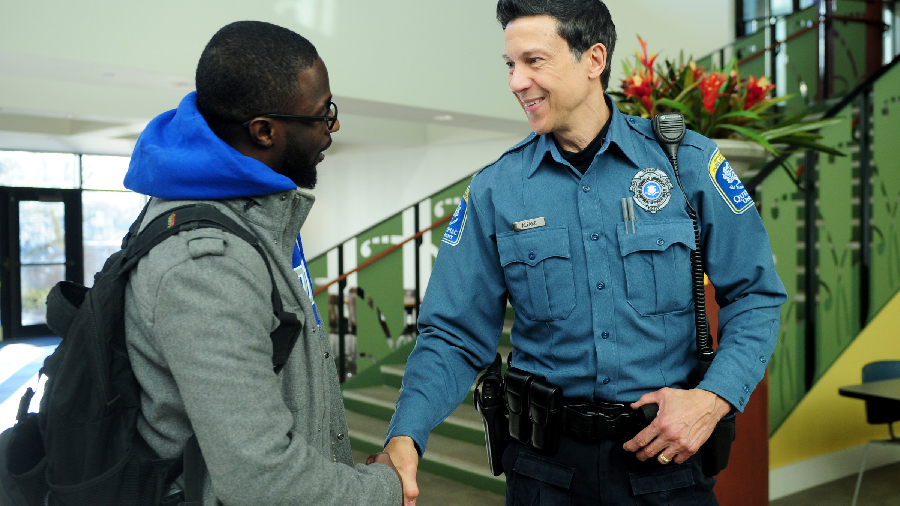
Étapes 5 et 6 : Récapituler et conclure
Passer en revue et documenter les informations.
Poser des questions pour résumer les informations.
Évaluer le témoin.
Conclure et quitter l’entretien.
Steps 5 – 6: Review and Close
Review and document information
Use questions to summarize information
Assess witness
Close and depart interview
Source: Quinnipiac University

Slide 55
Exercice basé sur le scénario – 2e partie
Voir :
Guides pratiques 13.3 et 13.4
Polycopié 13.4
But : Mener un entretien cognitif.
Durée : 60 minutes (10 min de préparation, 30 min pour l'entretien et 20 min pour la discussion et les retours)
Composition des groupes : Répartir les participants en trois groupes.
Débriefing : Discussion avec l'ensemble du groupe et retour des instructeurs
Course Scenario Exercise — Part 2
Scenario Exercice — Part 2
Workbook 13.3 & 13.4
Refer To:
Workbook 4.3
Handout 13.4
Handout 5.2
Purpose: to conduct a cognitive interview
Duration: 45 minutes
Group: two equal groups
Debrief: large-group discussion; facilitator feedback
Purpose: To conduct a cognitive interview
Duration: 60 minutes (10-preparation; 30-interview; 20-discussion and feedback)
Group: Three equal groups
Debrief: Large-group discussion; facilitator feedback

Slide 56
Vidéo d’un attentat terroriste
Terrorist Attack Video
Terrorist Attack Video

Slide 57

Discussion sur la mobilisation communautaire et les droits de la personne
De quelle manière des entretiens cognitifs peuvent-il améliorer les rapports entre les forces de l’ordre et les communautés qu’elles servent ?
Community Engagement and Human Rights Discussion
Community Engagement and Human Rights Discussion
How might the use of cognitive interviewing improve the relationship between law enforcement and the community it serves?
How might the use of cognitive interviewing improve the relationship between law enforcement and the community it serves?

Slide 58
Restitution de l'enseignement reçu
Quelles sont les étapes pour auditionner un témoin traumatisé ?
Quels sont les aspects les plus importants du processus d’entretien ?
TeachBack Moment
TeachBack
What are the steps for conducting a traumatized witness interview?
What are the most important aspects of the interviewing process?
What are the steps for conducting a traumatized witness interview?
What are the most important aspects of the interviewing process?

Slide 59
Récapitulatif du module
Stratégies d’entretien
Caractéristiques des témoins
Recommandations pour l’audition de tous les types de témoin
Témoins coopératifs : Entretien de base
Témoins traumatisés : Entretien cognitif
Module Summary
Module Summary
Interview strategies
Witness characteristics
Guidelines for interviewing witnesses
Cooperative witness: basic interview
Interviewing traumatized witnesses
Interviewing Strategies
Witness Characteristics
Guidelines for Interviewing all Witnesses
Cooperative Witnesses: Basic Interview
Interviewing Traumatized Witnesses: The Cognitive Interview

